Slide 1
BÀI HỌC STEM
TRỒNG CÂY XANH TRONG ĐỒ VẬT TÁI CHẾ
Môn: Tự nhiên và Xã hội; Lớp 2
Họ và tên: Đỗ Thị Quang Lâm
Email: dothiquanglam.lnh@elc.vn
Trường: Tiểu học Lê Ngọc Hân - Thành phố Lào Cai

Slide 2
KHỞI ĐỘNG
Cả lớp hát và vận động theo nhạc bài hát
“Em yêu cây xanh”

Slide 4
Chia sẻ
- Nội dung của bài hát là gì?
- Cây xanh có ích lợi gì đối với cuộc sống của con người?

Slide 5
Thứ ….. ngày …… tháng …… năm 2023…..
Bài học Stem
Trồng cây xanh trong đồ vật tái chế.

Slide 6
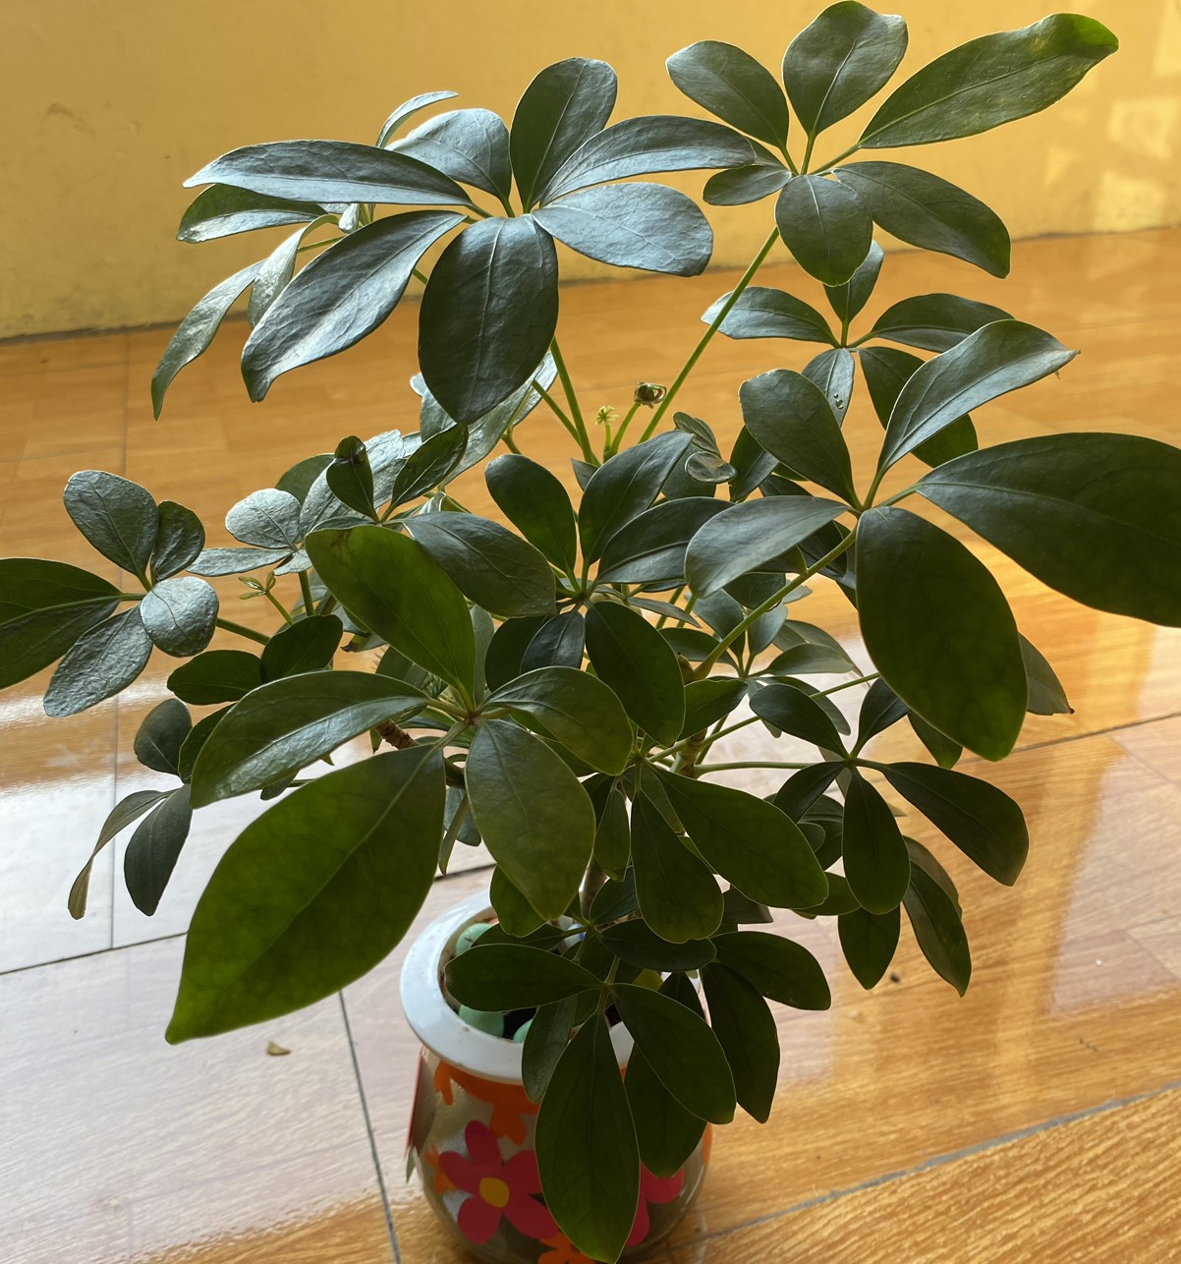
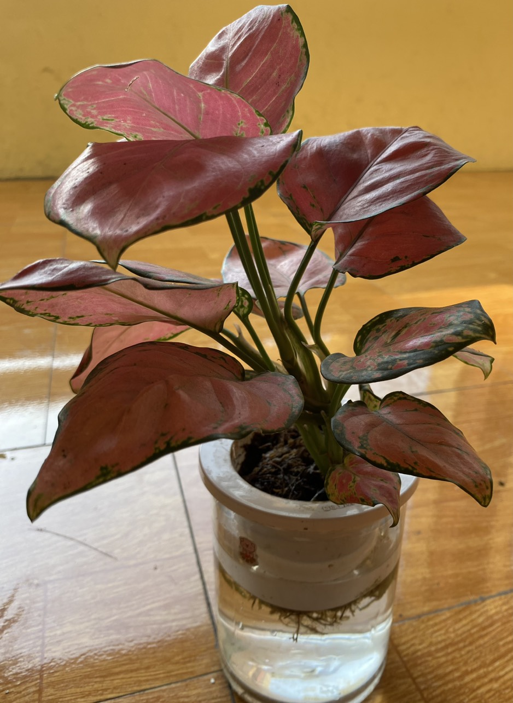
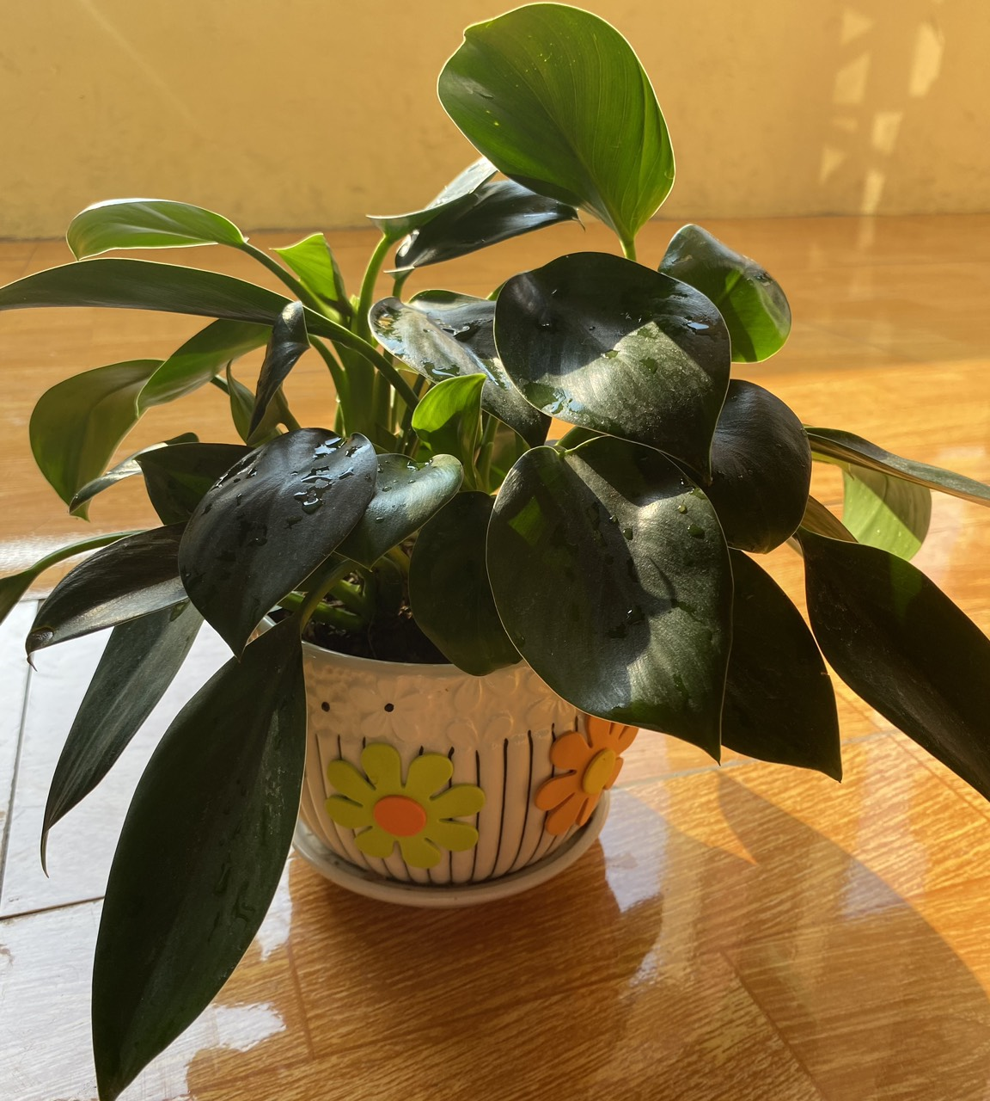
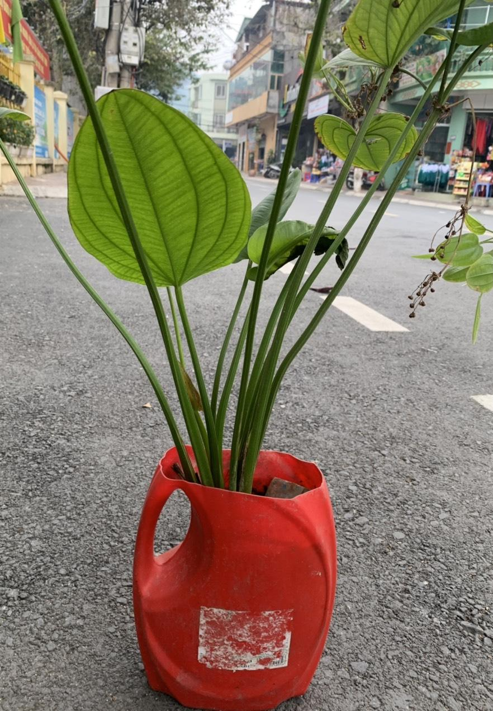
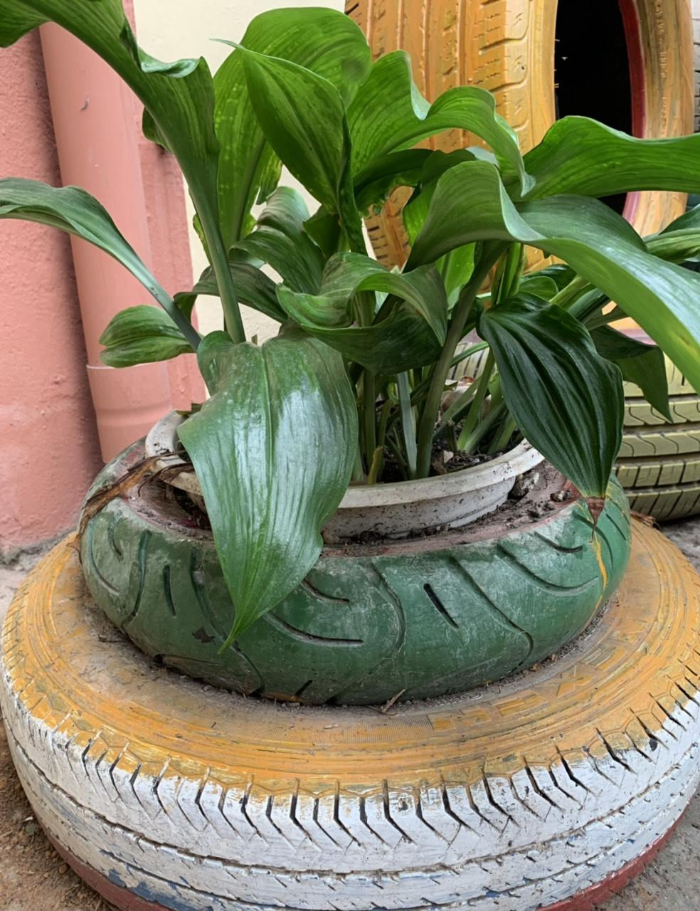
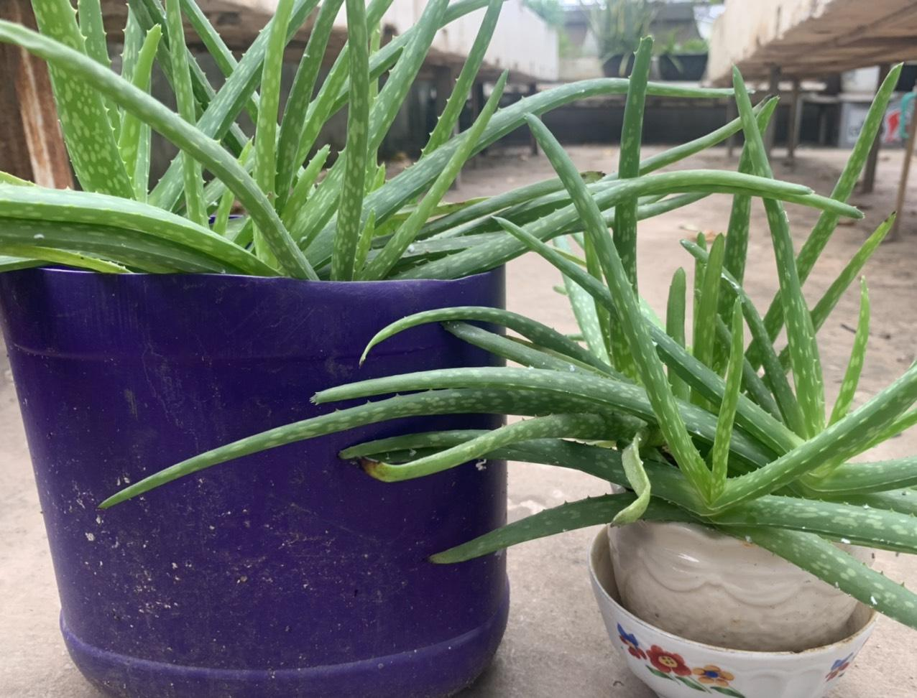
Quan sát và trả lời câu hỏi

Slide 7
Chia sẻ
+ Kể tên một số cây em đã quan sát?
+ Các cây đó được trồng ở đâu?
+ Em thấy những chậu cây đó thường đặt ở đâu?

Slide 8
“Trồng cây xanh trong đồ vật tái chế” cần những tiêu chí nào?
Tiêu chí đánh giá
1. Chậu là các đồ vật tái chế, không thấm nước, có dạng
hình tròn, hình vuông,…,gọn, nhẹ, dễ sử dụng và an toàn.
2. Đất tơi, xốp, lượng đất cách miệng chậu 3cm đến 4cm.
3. Kích thước của cây phù hợp với kích thước của chậu.
4. Hình thức trang trí chậu đẹp mắt, ngộ nghĩnh.
5. Chậu cây sử dụng được lâu dài.

Slide 9
Thứ … ngày ….. tháng …. năm 2022
Bài học STEM
Trồng cây xanh trong đồ vật tái chế

Slide 10
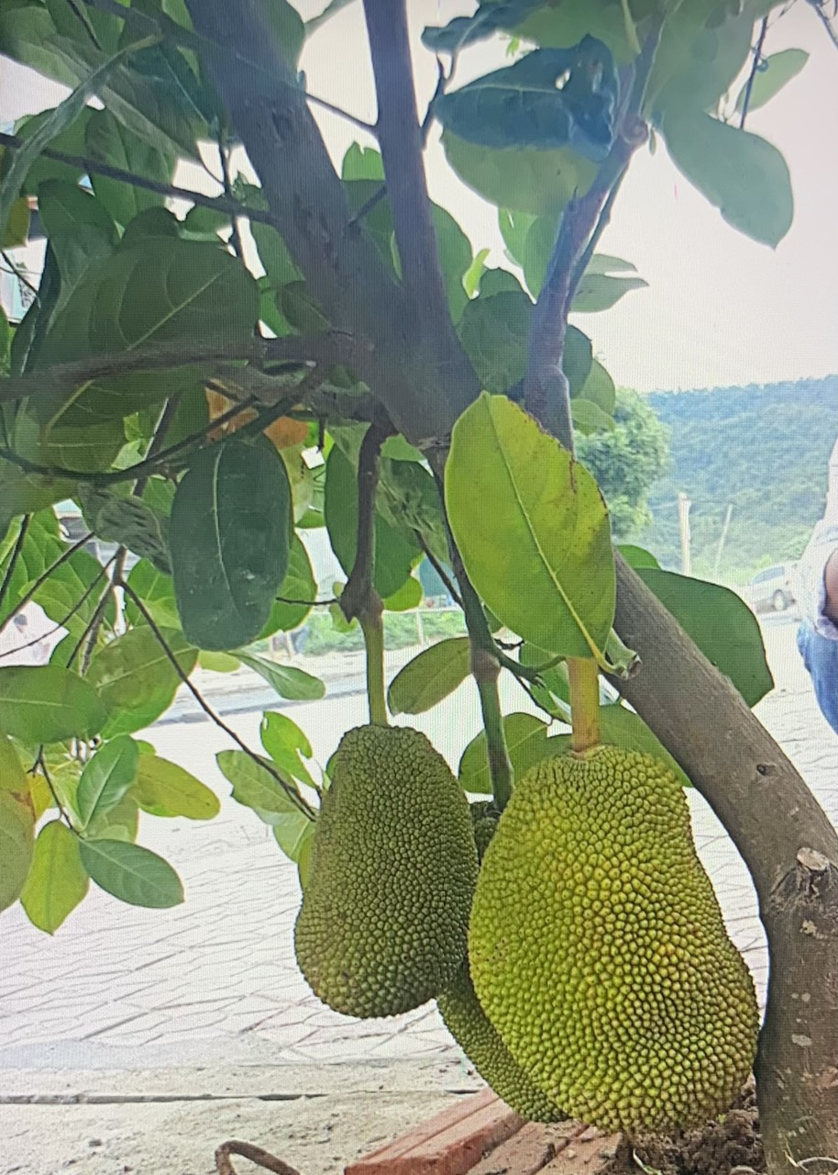
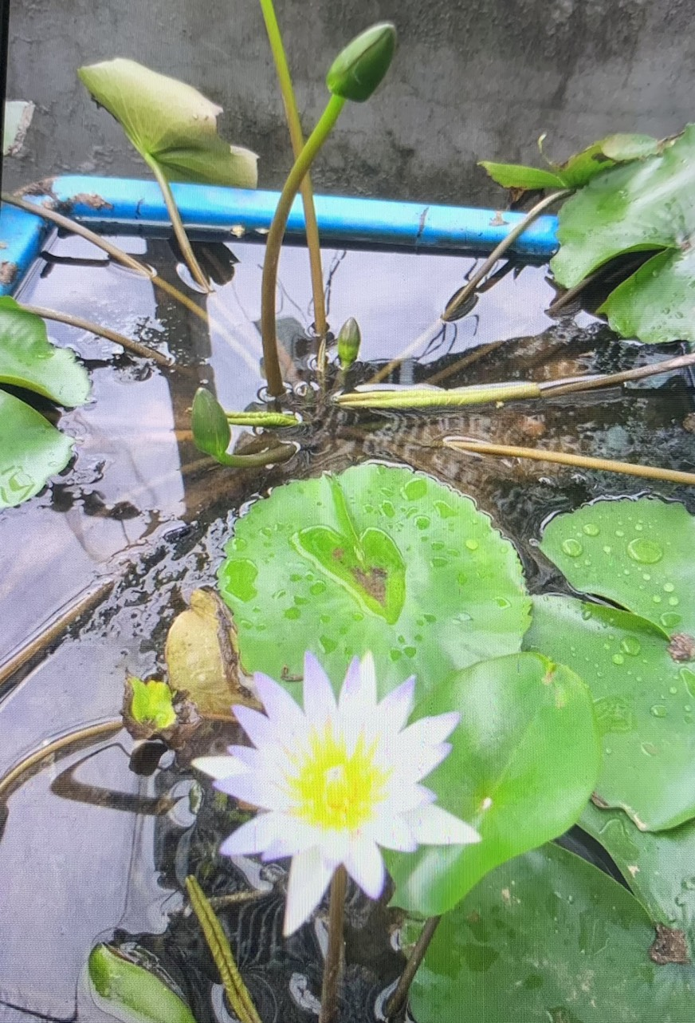
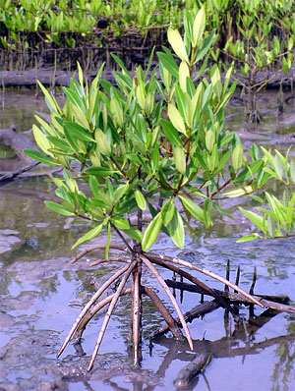
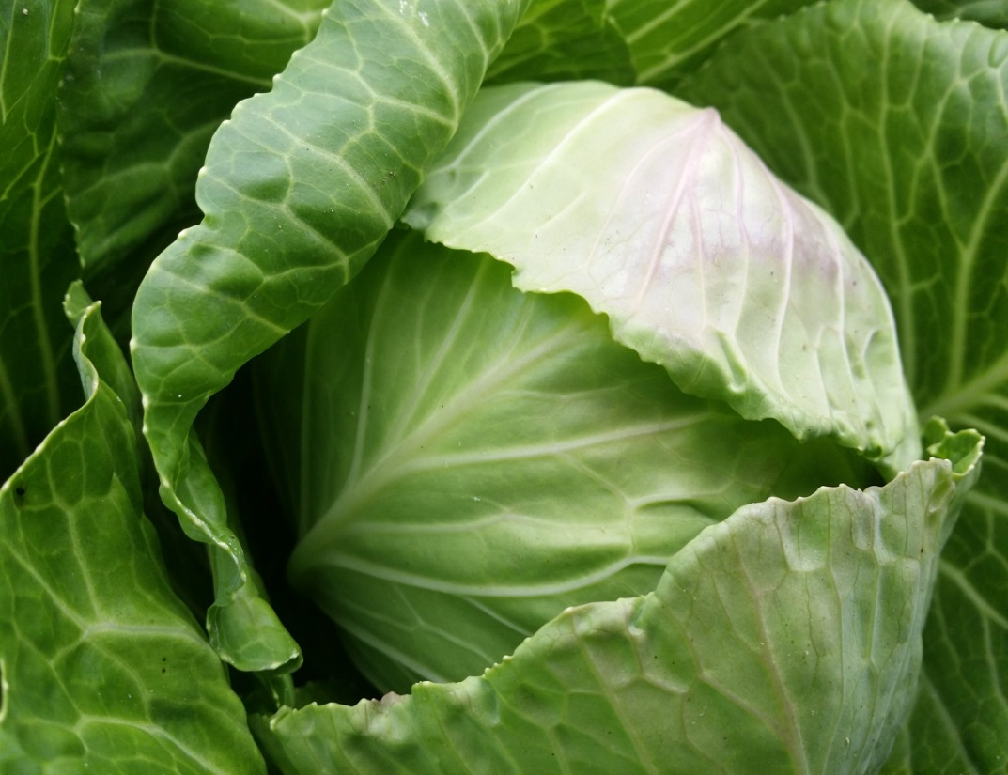
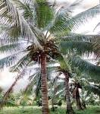
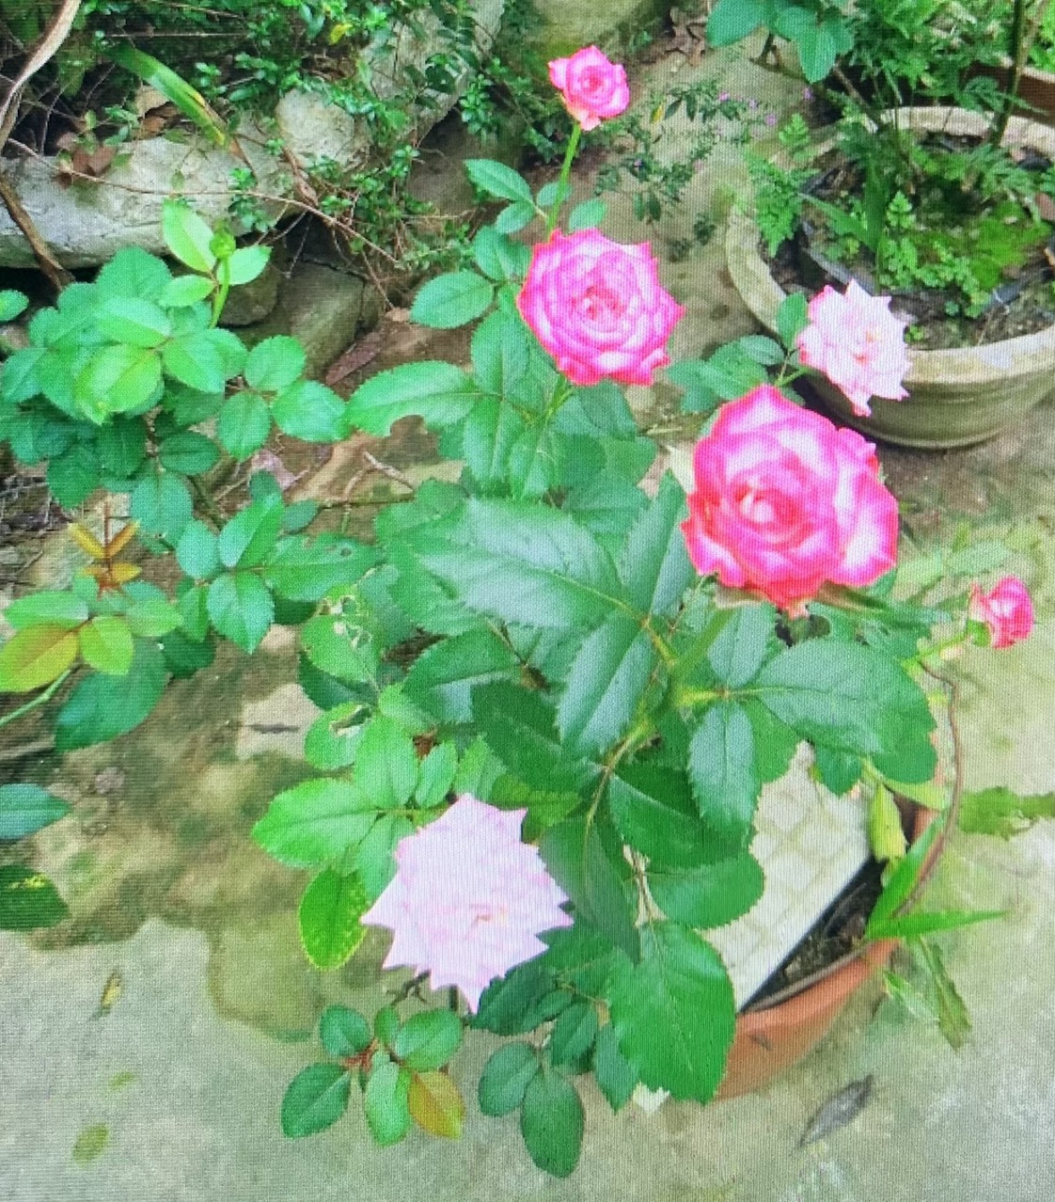
Em cùng bạn đặt và trả lời câu hỏi tìm hiểu về nơi sống của một số cây trong các hình dưới đây và hoàn thành phiếu học tập số 1.
2
3
1
Cây mít
Cây hoa súng
Cây đước
4
5
6
Cây bắp cải
Cây dừa
Cây hoa hồng

Slide 11
Nhóm 2
Nhóm …….. Phiếu học tập số 1
Hoàn thành bảng sau rồi chia sẻ với bạn
Hình | Tên cây | Nơi sống
1
2
3
4
5
6

Slide 12
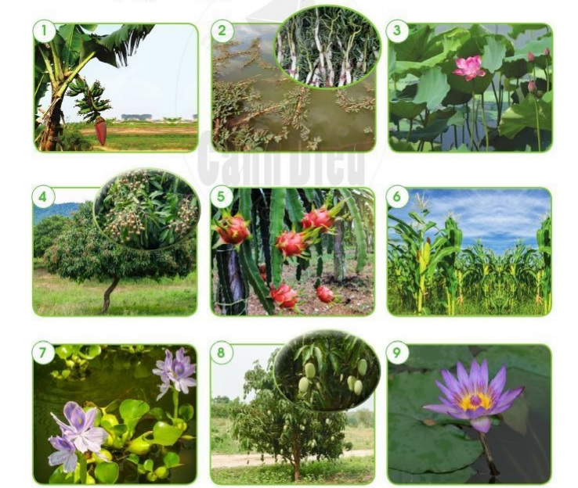
Phân loại thực vật theo môi trường sống
Quan sát tranh, chỉ và nói tên cây sống trên cạn, cây sống dưới nước

Slide 13
Nhóm …….. Phiếu học tập số 2
Hoàn thành bảng sau rồi chia sẻ với bạn
Làm việc nhóm 4
Hình | Tên cây | Môi trường sống
 |  | Trên cạn | Dưới nước
1
2
3
4
5
6
7
8
9

Slide 14
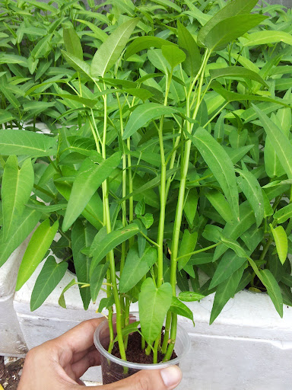
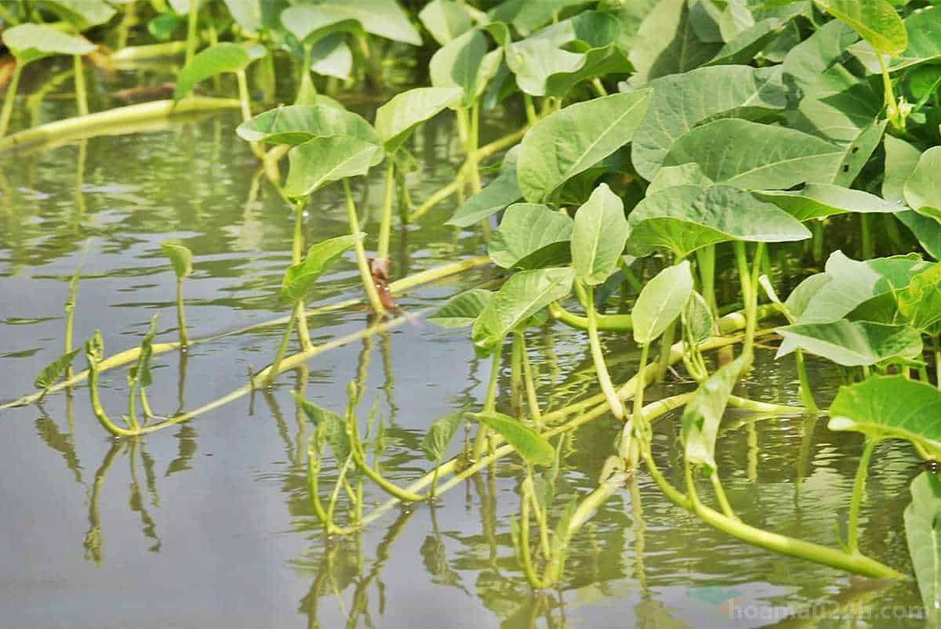
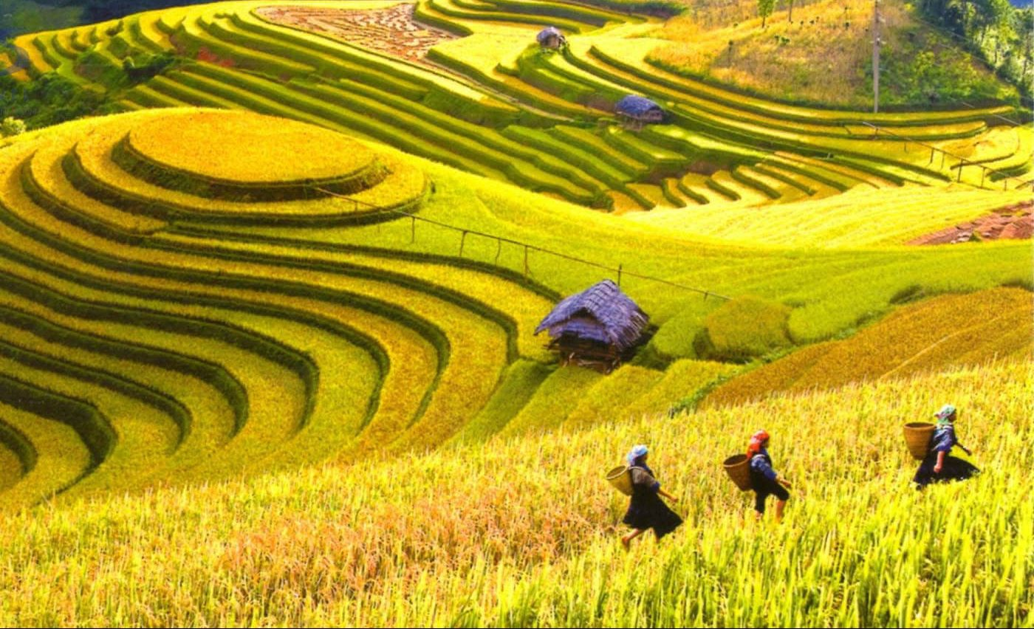
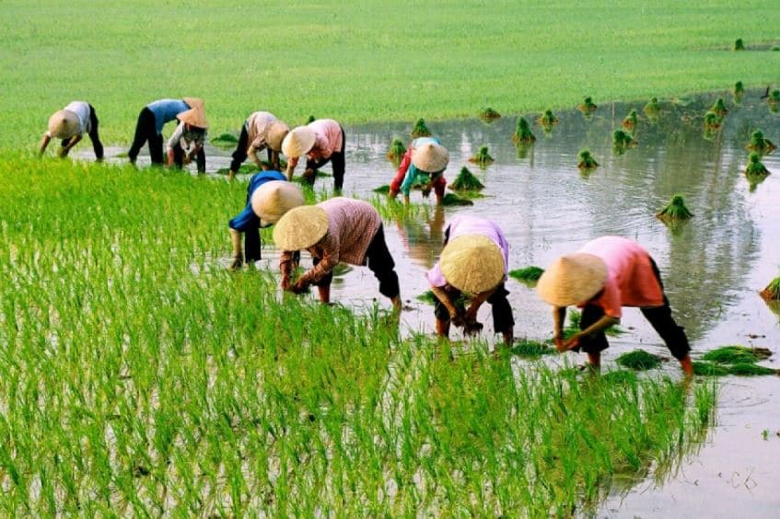
Kể tên một số cây vừa sống trên cạn, vừa sống dưới nước?
Rau muống cạn
Rau muống nước
Lúa nương
Lúa nước

Slide 15
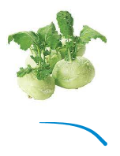
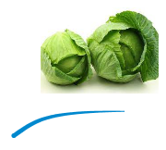
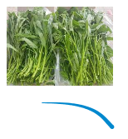
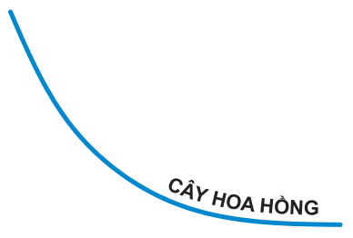
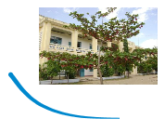
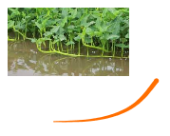
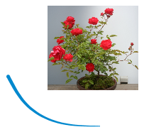
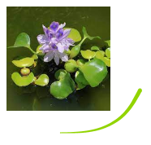
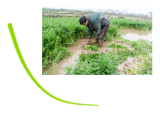
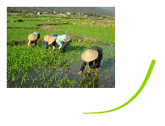
SƠ ĐỒ TƯ DUY

Slide 16
Liên hệ thực tế
- Nhà em đã trồng những cây gì? Trồng ở đâu?
- Em đã làm gì để chăm sóc và bảo vệ cây xanh?

Slide 17
.
GIẢI LAO
Trò chơi “Gieo hạt’’

Slide 18
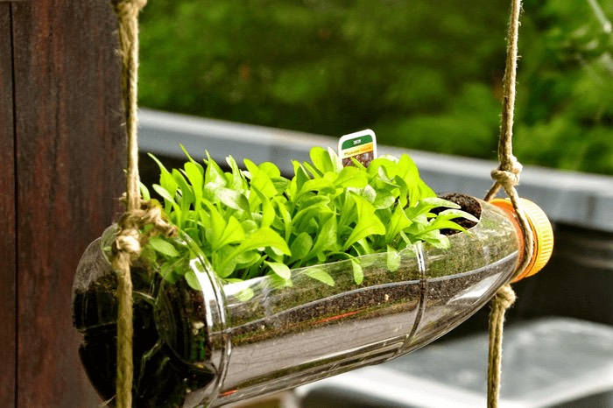
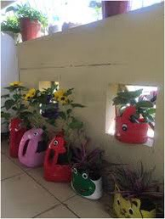
LUYỆN TẬP VÀ VẬN DỤNG
a. Đề xuất và lựa chọn giải pháp
Học sinh quan sát một số mẫu sản phẩm

Slide 19
LUYỆN TẬP VÀ VẬN DỤNG
Thảo luận theo nhóm 4
- Chậu cây của bạn có dạng hình gì?
- Bạn dự định trồng cây gì?
- Bạn trồng cây đó trong đất hay trong nước?
- Để chậu cây thêm đẹp, bạn cần làm gì?

Slide 20
b) Chế tạo sản phẩm, đánh giá, điều chinch
+ Lựa chọn vật liệu phù hợp với mục đích sử dụng.
+ Vẽ phác thảo thiết kế sản phẩm (phiếu học tập số 3)
Làm việc nhóm 4
Nhóm ………… Phiếu học tập số 3
Ý TƯỞNG THIẾT KẾ
Em hãy trả lời câu hỏi sau bằng cách viết hoặc vẽ.
Để trồng cây xanh trong đồ vật tái chế, cần những gì?

Slide 21
Thực hành trồng cây xanh trong đồ vật tái chế
(Thời gian 25 phút)
- Sau khi hoàn thành, em nhớ tích vào phiếu đánh giá nhé!

Slide 22
- Thực hành “ Trồng cây xanh trong đồ vật tái chế ” (thời gian 25 phút)
- Sau khi hoàn thành, em nhớ tích vào phiếu đánh giá
Làm việc nhóm 4
Nhóm …… Phiếu học tập số 4 (phiếu tự đánh giá)
Đánh dấu x vào tiêu chí mà nhóm em cho rằng sản phẩm đã đạt được
STT | Các tiêu chí | Tốt | Đạt | Cần điều chỉnh
1 | Chậu cây là đồ vật tái chế, không thấm nước, có dạng hình tròn, hình vuông,…,gọn, nhẹ, dễ sử dụng và an toàn. |  |  | ………………….. ……………………
2 | Đất tơi, xốp, lượng đất cách miệng chậu từ 3 đến 5 cm. |  |  | …………………...
3 | Kích thước của cây phù hợp với kích thước của chậu. |  |  | ……………………
4 | Hình thức trang trí chậu đẹp mắt, ngộ nghĩnh. |  |  | …………………….
5 | Chậu cây sử dụng được lâu dài. |  |  | …………………..

Slide 23
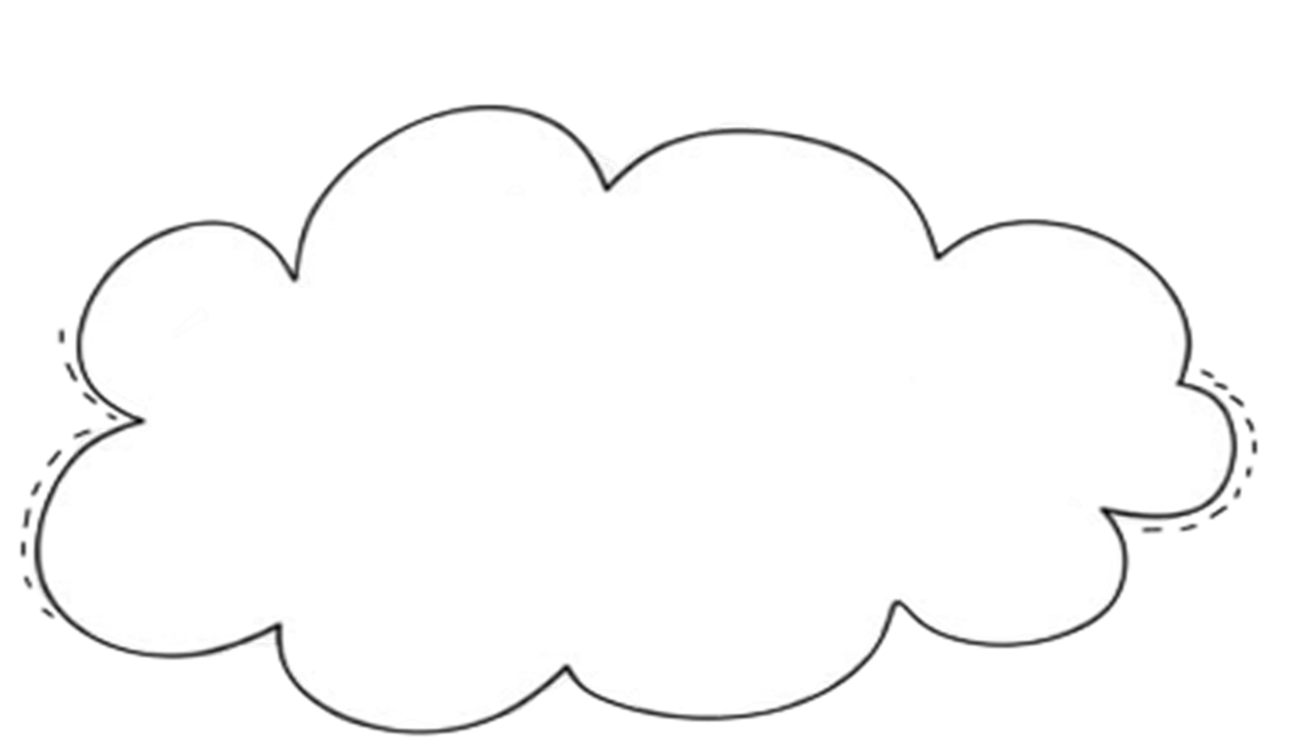
Trưng bày và giới thiệu sản phẩm
- Nếu được làm lại, em sẽ thay đổi những gì trên sản phẩm?

Slide 24
Cuộc thi “Tuyên truyền viên nhí”
- Các nhóm thảo luận thống nhất nội dung thông qua sản phẩm của mình để chia sẻ với người xung quanh sự cần thiết phải trồng cây xanh trong đồ vật tái chế (phiếu học tập số 5). Thời gian chuẩn bị phần tuyên truyền là 3 phút đến 5 phút.
- HS đại diện nhóm lên thuyết trình
Nếu được làm lại, em hoặc nhóm em có muốn thay đổi gì không?

Slide 25
ĐÁNH GIÁ ( HS ĐỐI CHIẾU TIÊU CHÍ ĐỂ ĐÁNH GIÁ SẢN PHẨM )
Tiêu chí đánh giá
1. Chậu cây là các đồ vật tái chế, không thấm nước, có dạng hình
tròn, hình vuông,…,gọn, nhẹ, dễ sử dụng và an toàn.
2. Đất tơi, xốp, lượng đất cách miệng chậu 3cm đến 4cm.
3. Kích thước của cây phù hợp với kích thước của chậu.
4. Hình thức trang trí chậu đẹp mắt, ngộ nghĩnh.
5. Chậu cây sử dụng được lâu dài.

Slide 26
Kính chúc quý thầy cô sức khỏe , hạnh phúc !

